Slide 1
Integrált növényvédelem, precíziós növényvédelem-tapasztalatok terepről Vajdaságban
Készítették:
Babić Andrea
Bognár Pásztor Hajnalka
növényvédő szakmérnökök

Slide 2
Precíziós növényvédelem/Helyspecifikus növényvédelem
Célja a növényvédő szerek alkalmazásának elkerülése vagy csökkentett alkalmazása, a környezetterhelés csökkentése és a gazdaságosság növelése.
Minden növénykultúra növényvédelme tartalmaz egyedi megoldásokat amelyet a preciziós növényvédelmi technológia felölel. A lényege hogy a teljesitmény magas legyen, és a munkaerő költség és más kiadások pedig alacsonyak.
A "mezőgazdasági információs technológia" kifejezés a következőkre utal: az elektronika és a számítógépek használata a mezőgazdasági ágazatban.

Slide 3
A GPS navigációs rendszer az összes összegyűjtött információt felhasználja a mezőgazdasági gép jelenlegi pontos pozícionálására. A mezőgazdaságban általában a navigációs GPS vevőket alkalmazzák, amelyek 10 m-es helyzetpontosságú adatokat tudnak leadni.
Távérzékelés gyors és viszonylag olcsó módon időben tud tájékoztatást adni a növény helyzetéről.
Növényvédelemben, a termés állapotának korai felismerése lehetséges, a célzott növényvédelmi beavatkozás és egyéb problémák megoldása. Lehetségessé vált a nagy és különböző területek egyidejű figyelemmel kísérése és kezelése.

Slide 4
A peszticidek csökkentett alkalmazása
A peszticidek klasszikus alkalmazása magában foglalja
a teljes felület kezelését, a káros szervezetek elleni
védelemben.
A peszticidek csökkentett alkalmazása nem csak az
ellenőrzés szempontjából releváns , de a talajlakó
rovarok sávokban történő kezelésére is van
lehetőség, ugyanúgy lehetséges a védekezés más
rovarkártevők, betegségek és a gyomok ellen is.

Slide 5
Drónok alkalmazása a növényvédelemben
A permeteződrón lehetővé teszi a növényvédőszer pontos elosztását.
A drón valós időben vizsgálja a felszínt és repüléseit automatikusan a felülethez igazítja, így lehetővé teszi a permetszer egyenletes elosztását. A tereptől függően a felhasználók három üzemmód közül választhatnak az automatikustól a kézi irányításig.
Számos hasznos szoftveres megoldás áll a pilóta rendelkezésére, hogy a küldetést a lehető legegyszerűbbé és leghatékonyabbá tegye.

Slide 6
Permetező drónok: elsősorban nem a hordozó eszközről, hanem a növényvédő szert kijuttató berendezésről van szó.
Alkalmazott növényvédő szerek: minden növényvédő szer forgalomba hozatal előtt egy szigorú engedélyezési eljáráson esik keresztül, és csak akkor kap forgalomba hozatali és felhasználási engedélyt, ha kellően hatékony és nem jelent elfogadhatatlan kockázatot a felhasználóra, a környezetre és a fogyasztóra.
Permetlé mennyisége:
Szántóföldi növénytermesztés esetében 200–350 liter/ha permetlé alkalmazása az általános gyakorlat, drónok esetében ez 5-10-20 liter körül van hektáronként.

Slide 7
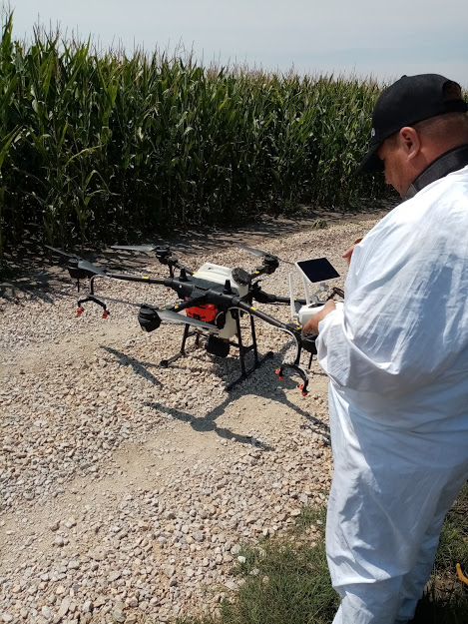
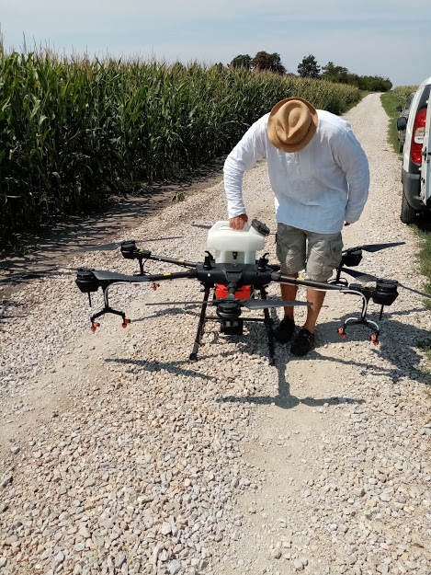
A permeteződrón alkalmazása kukoricamoly ellen -mintaparcella( PSS Szabadka)

Slide 8
Videó-drónos permetezés a Szabadkai Mezőgazdasági
Szakszolgálat mintaparcelláján
↓

Slide 9
Az integrált növényvédelem fogalma
A peszticidek ellenőrzött használata, amely hozzájárul az ökológiai és gazdaságilag elfogadható elvek szerinti termesztéshez, a peszticidek gazdaságosabb felhasználásához és a környezetvédelemhez.
Az integrált növényvédelem célja a károsító szervezetek csökkentése a gazdasági küszöbérték alá, a természetes módszerek tudatos alkalmazásával, a károsító szervezetek szabályozására.

Slide 10
Védekezési módszerek az integrált növényvédelemben:
-agrotechnikai (vetésforgó, optimális vetés, trágyázás, öntözés)
-mechanikai (növényi maradványok megsemmisítése, hernyóövek alkalmazása)
-biológiai (természetes ellenségek szaporodása és alkalmazása: ragadozó atkák, parazita darazsak stb.)
- biotechnológiai módszerek (feromoncsapdák, akusztikus eszközök, adagolók stb. alkalmazása)
-vegyi módszerek - természetes alapon engedélyezett peszticidek (S, Cu), és csak az adott növényekben regisztrált peszticidek. A rezisztencia kialakulásának megakadályozása érdekében többféle készítmény egyidejű alkalmazása vagy különböző hatásmechanizmusú készítmények rotációja ajánlott.

Slide 11
Az integrált növényvédelem alapelvei:
vetésforgó
gondos parcellaválasztás
toleráns vagy ellenálló fajták alkalmazása
rezisztencia kezelési stratégia
talajvizsgélat – kártevők jelenléte
optimális tápanyagellátás
egészséges szaporitóanyag és vetőmag
növényvédelmi előrejelzés
munkanapló vezetése vezetése a vegetációs időszak összes tevékenységéről

Slide 12
A növényvédelmi előrejelzés szerepe a káros szervezetek elleni preciziós védekezésben
Az első és egyik legfontosabb eleme a növényvédelemnek, az adott növénykultúra megfigyelésein alapul és amely segit megállapitani a kárt okozó szervezetek- kártevők és kórokozók támadásának időpontját és mértékét.
A növényvédelmi előrejelzés, különböző módszerek alkalmazásával történik, amellyel meg lehet határozni a káros szervezetek támadásának mértékét, amely számottevő gazdasági veszteséggel fenyeget.

Slide 13
A védekezés csak akkor hatásos, ha a rendelkezésünkre álló módszerekkel a leghatékonyabb időpontban hajtjuk végre, vagyis amikor a károsító szervezet a legérzékenyebb az alkalmazott védekezési módszerekre.
A növényvédelmi előrejelzés módszerei tehát segítenek eldönteni, szükséges-e a védekezés és segítenek megválasztani a szükséges védekezések leghatásosabb időpontját.

Slide 14
A növényvédelmi előrejelzés
A mezőgazdasági termesztében a káros szervezetek elleni védelem megköveteli azok biológiai, epidemiológiai és fertőzési ciklusuk ismeretét. Fel kell mérni az általuk okozott lehetséges károkat (veszteségeket) és megtenni a megfelelő intézkedéseket.
Annak érdekében, hogy a vegyi anyagok ill. peszticidek alkalmazása helyesen és időben történhessen, létre kellett hozni az előrejelző szolgálat renszerét a növényvédelemben.

Slide 15
-A kártevők esetében az első kérdés mindig a védekezés szükségességének eldöntése.
-Ez a kártevő fellépésének mértékétől, tehát az egyedszámától függ.
-A védekezés akkor indokolt, amikor az kártevő egyedszáma meghaladja a gazdasági küszöbértéket.
-Ezt a helyzetet „kártételi veszélyhelyzetnek” nevezzük.

Slide 16
A kártevők elleni védekezés szükségességének eldöntése – az egyedszám megállapítása - történhet:
1.közvetlen mintavétellel
(talajlakó kártevők-talajminta, hálózás, növényvizsgálat)
2.közvetett eljárásokkal
( rágcsálók-aktiv járatok számolása ,
csapdázások: feromon-, fény-, illat-, szincsapdák alkalmazása, monitoring – a kártétel követése)

Slide 17
A növényvédelmi előrejelzés eszközei az adatok begyűjtéséhez
Automatikus meteorológiai állomások
Szenzorok segítségével mérik és tárolják a mért
klimatikus adatokat, óránként összegezve, amelyeket a bennük elhelyezett telefonkártya segitségével, mobil adatok formájában továbbküldenek a meteorológiai állomást üzemeltető adatbázisába, onnan az adatok megfelelő felhasználói név és jelszó alkalmazásával
láthatóvá válnak az üzemeltető honlapján.

Slide 18
Vajdaságban használatos honlapok és platformok :
www.pisvojvodina.com
www.ng.fieldclimate.com
Agrolife platform-googleplay-ről letölthető
(egyenlőre 5 vajdasági község rendelkezik adatokkal)

Slide 19
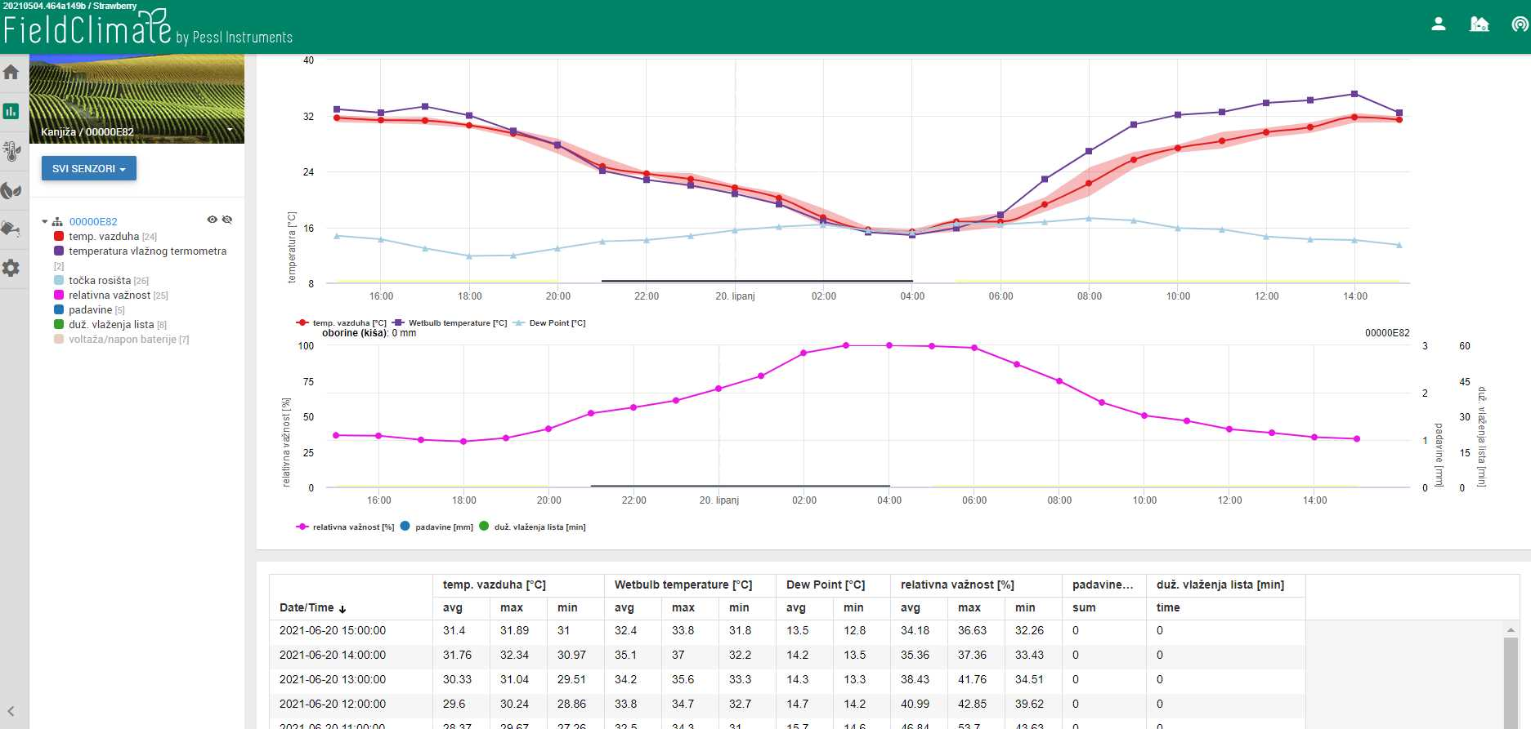
A fieldclimate honlapon található adatok szemléltetése

Slide 20
iMetos szántóföldön

Slide 21
Az automata meteorológiai állomás felszereltségétől
függően mérhető klimatikus paraméterek:
a csapadékmennyiség
a hőmérséklet ( minimum, maximum, átlag)
a relativ páratartalom
a levélnedvesség hossza percekben
a szélsebesség
a talaj hőmérséklete , stb.

Slide 22
A szolgáltató rendelkezik a növénykultúrákon belül előrejelzési modellekkel is, amelyeket külön meg lehet rendelni és fizetni.
Így pl. ha az automata állomásunk egy almásban van elhelyezve, akkor az alma betegségei és kártevőit kísérő szoftvert rendelhetjük meg és az év folyamán követhetőek lesznek az alma betegségei és kártevői a modellek segítségével.

Slide 23
iMetos almásban

Slide 24
A Vajdasági növényvédelmi előrejelző szolgálat megalakulása
A kezdet:
A növényvédelmi előrejelző szolgálatának munkája kezdetben Vajdaság szerte 12 regionális központban és a vajdasági tartományi központban (Újvidék ) dolgozó emberek munkájára támaszkodott. 2009-ben kezdte meg működését. Gazdaságilag jelentős káros szervezeteket határoztak meg az egyes területek-régiók számára. Megfigyelési és előrejelzési módszertanokat dolgoztak ki minden meghatározott káros fajra (Praktikum) a károsító szervezetek megfigyeléséhez és előrejelzéséhez ( PIS AP Vojvodina / 2010. április)
Ez volt a kezdő dokumentumuk.

Slide 25
Minden regionális központban ki lett nevezve az előrejelző szolgálat koordinátora, valamint később az adatfeldolgozást segitő munkatársak is. A koordinátorok valójában részt vettek az első Növényvédelmi Előrejelzés Praktikumának az irásában (Praktikum).
A későbbiekben csatlakozott az összes mezőgazdasági szakszolgálat is Szerbiában, de a központ, az irányitás a Vajdasági székvárosból történik a mai napig.

Slide 26
A mai helyzet:
Néhány kártevő esetében meg vannak határozva a biológiai események, generációs idő, a nemzedékek száma, a nemzedékek átfedése. Mindezeket a paramétereket kivizsgálták kisérletek segítségével a termesztésben is.
Meghatározták a kórokozók megjelenésének és további terjedésének feltételeit. A fertőzések, a lappangási idő, spóraképződési folyamatok stb. feltételeit és szintén termesztési feltételek mellett kivizsgálták a modellek működését-verifikálták termesztési körülmények között.

Slide 27
A működtetéshez nem volt elegendő csak a terepen való jelenlét. A növényvédelmi előrejelző szolgálat komoly információs és kommunikációs erőforrásokkal rendelkezik.
Ki lett dolgozva IT szakemberek segítségével egy információs rendszer. A fő szerveren a szolgáltatás összes weboldala fel van sorakozva.
Követhetőek:
a terepi eredmények,
szemlézési adatok,
feldolgozott bio-meteorológiai adatok,
mellékletek és ajánlások.

Slide 28
Az automata meteorógiai állomások hálózattá vannak összekötve (több mint 50 darab).
A munkatársak GPS eszközök alkalmazásával regisztrálják a megfigyelési helyek koordinátáit és a terepi eredményeket közvetlenül a leolvasás helyéről.
A szolgálaton belül laboratóriumok felszerelésére is sor került, ahol mikroszkóppal és egyéb eszközökkel segítik a káros szervezetek különböző alakjainak kivizsgálását és determinálását.

Slide 29
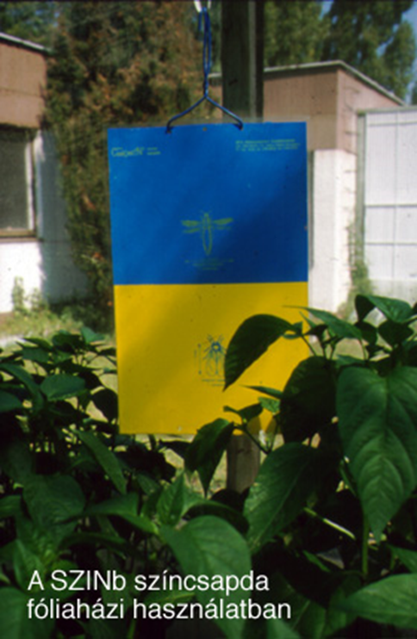
Kártevők rajzásának követése
Fénycsapda
Feromoncsapda
Színcsapda
Illatcsapda

Slide 30
Feromoncsapdák alkalmazása a növényvédelmi előrejelzésben
A feromonok a nőstény rovarok szexuális illatai, amelyek által a hímek a nőstényekre találnak. Ezek csapdák fajspecifikusak és felhasználást nyertek a rovarok rajzási dinamikájának figyelemmel kísérésében.

Slide 31
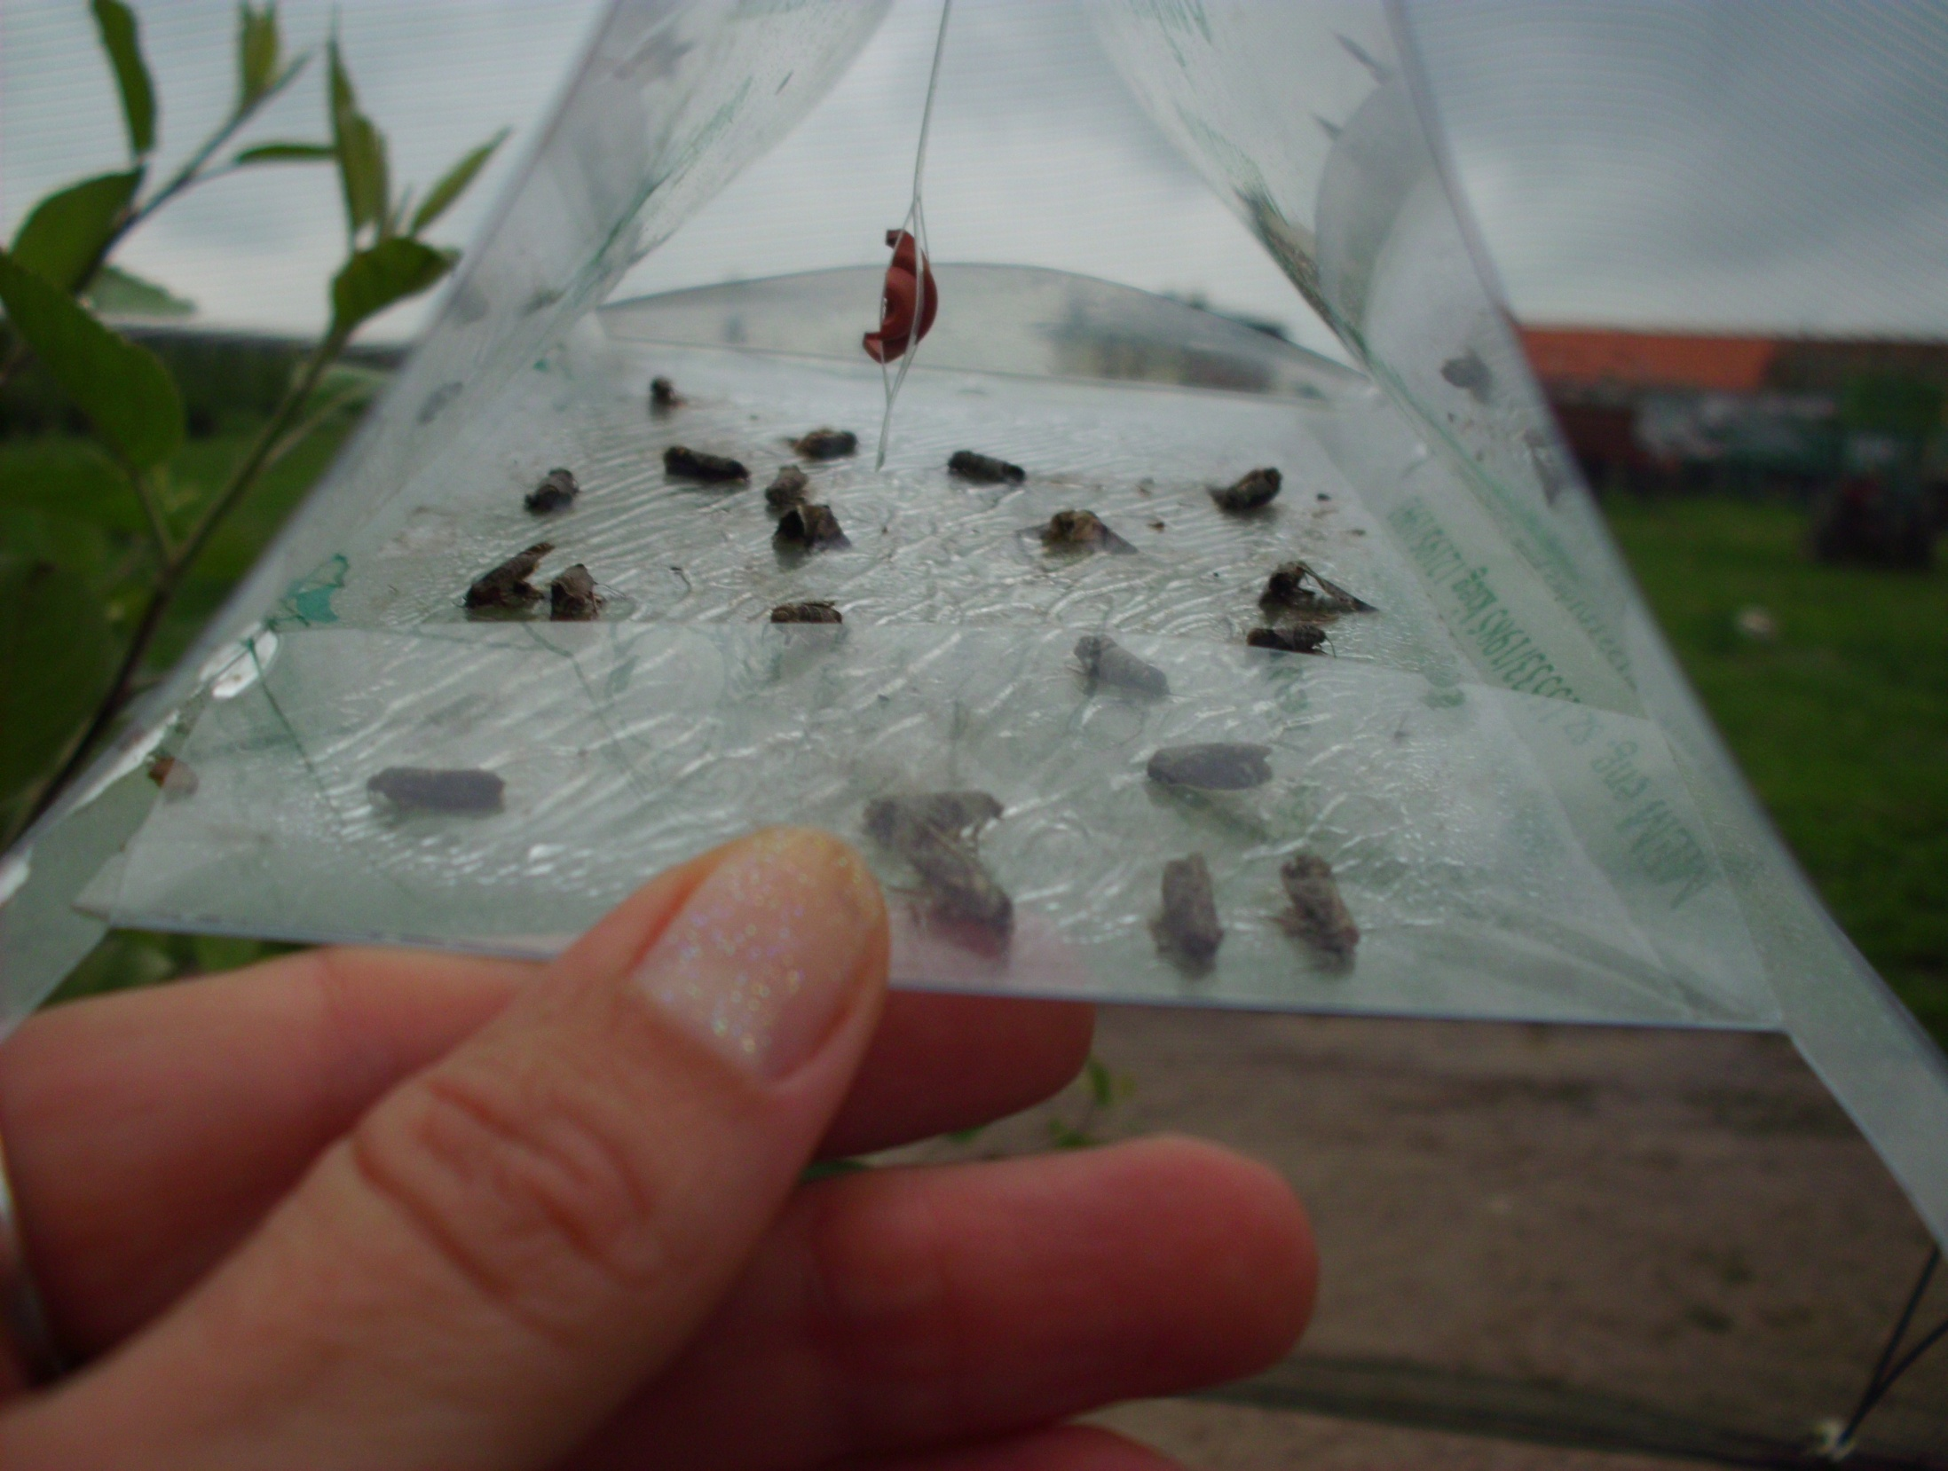
RAG típusú feromon csapda

Slide 32
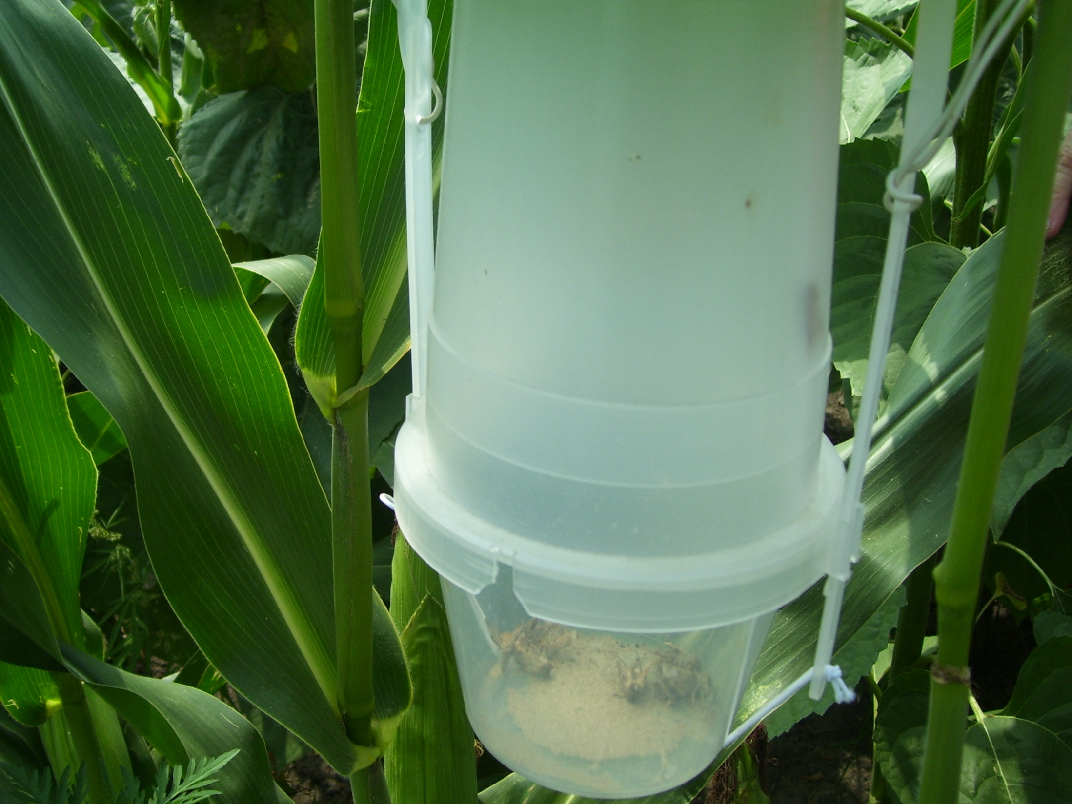
Varsás feromoncsapda, nagytestű rovarok befogására alkalmas

Slide 33
Fénycsapda
Éjszakai rovarok (elsősorban lepkék) repülésének nyomon követésére alkalmazzák .
Az alábbi kárositók befogására alkamas:
-Ostrinia nubilalis-kukoricamoly
-bagolylepkék
(Helicoverpa armigera-gyapottok bagolylepke, Mamestra brassicae-káposzta bagolylepke ,
Agrotis segetum-vetési bagolylepke stb.)
-poloskák ( Eurydema sp., Halyomorpha halys, Nezara viridula ..)
- egyéb fényérzékeny rovarok

Slide 34
Fénycsapda

Slide 35
Pár szemléltető kép a többi alkalmazott módszerről
Hernyóőv – az áttelelő formák követése

Slide 36
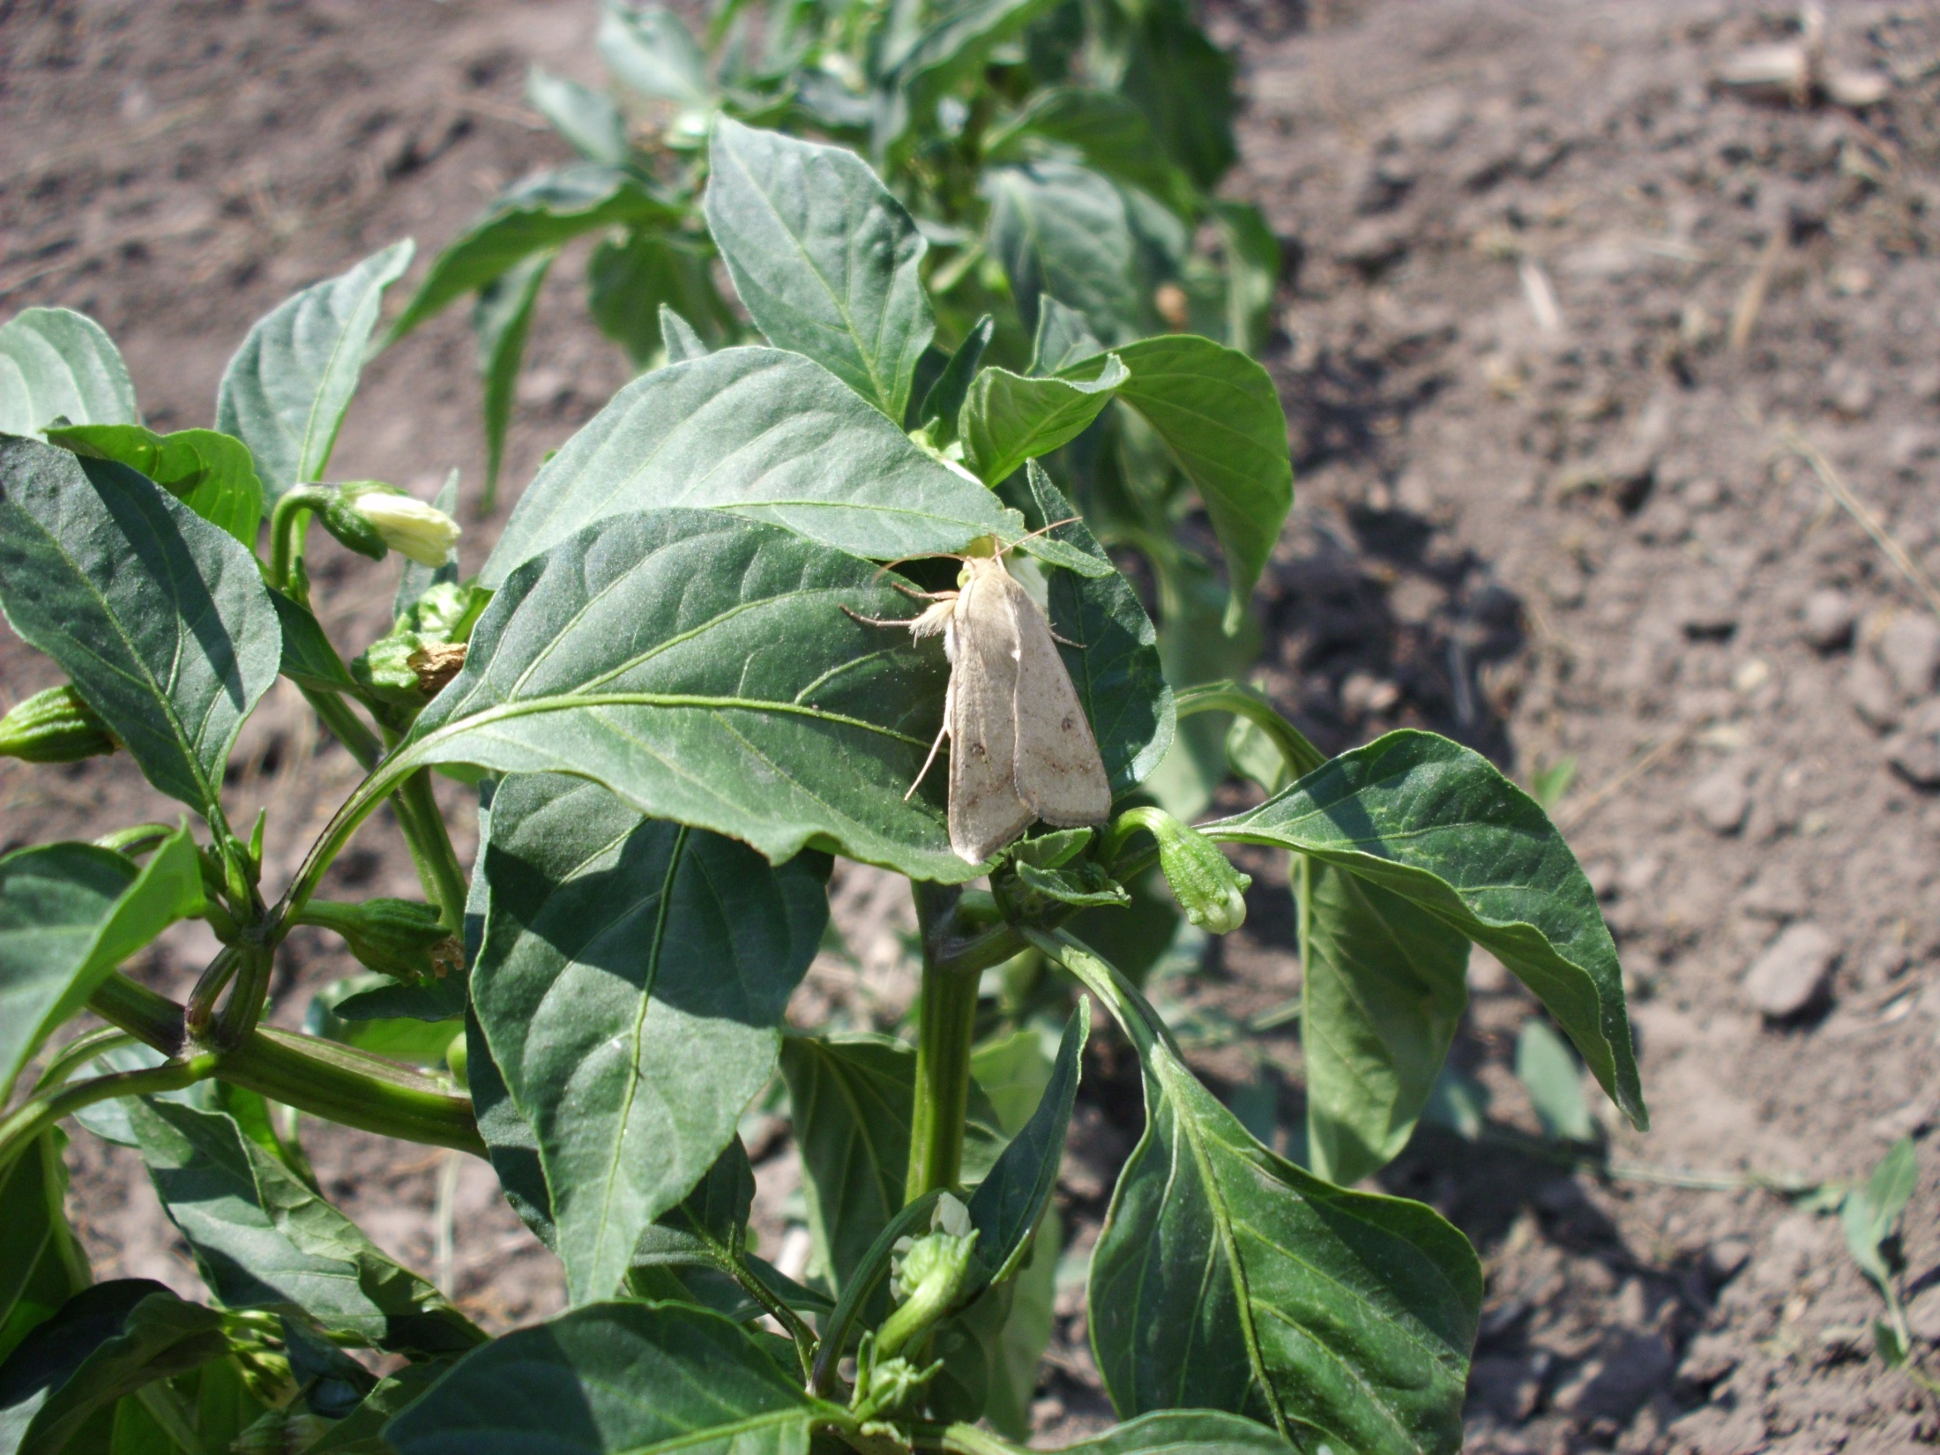
A növények megfigyelése terepen- monitoring gyapottok bagolylepke imágó paprikán

Slide 37
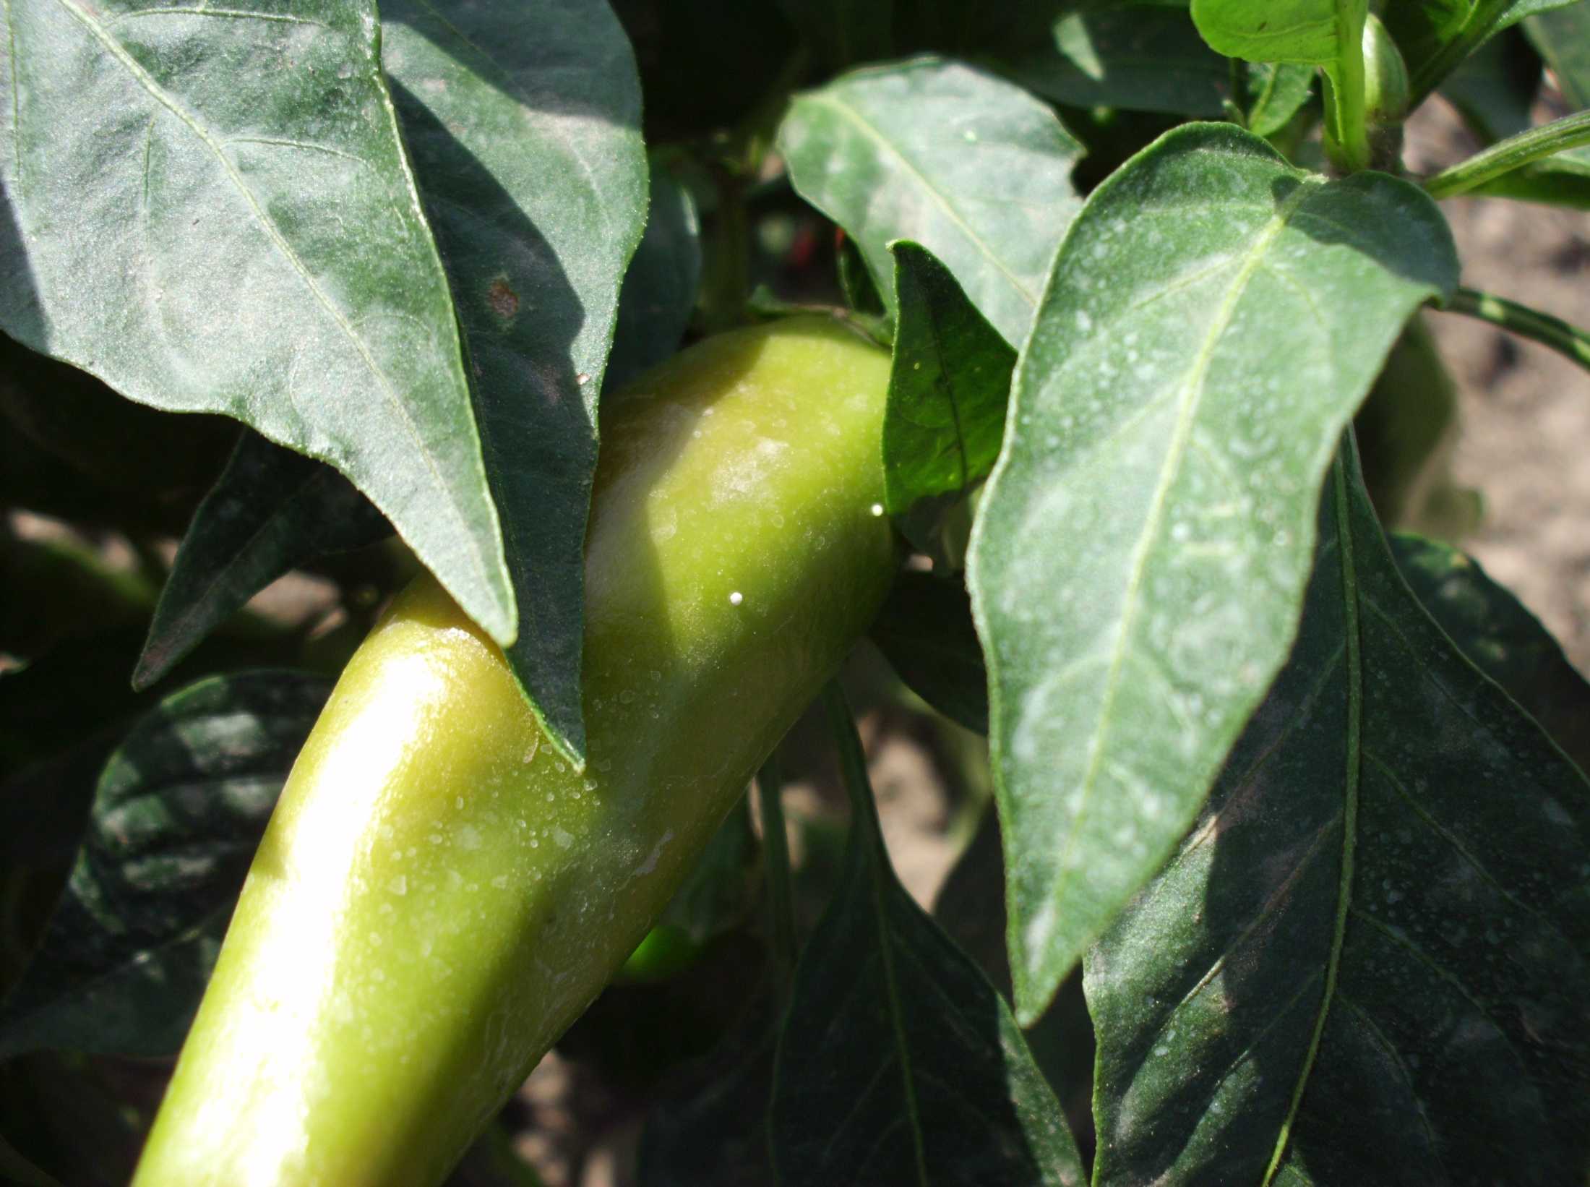
Monitoring- gyapottok bagolylepke tojások paprikán

Slide 38
PÉLDÁK TEREPRŐL
Források:
A Szerbiai/Vajdasági Növényvédelmi Előrejelző Szolgálat
Fieldclimate honlap az iMetos automata meteorológiai állomás üzemeltetőjének honlapja( Pessl)
Mezőgazdasági Szakszolgálatok mintaparcelláin végzett kisérletek
Agrolife platform

Slide 39
VENTÚRIÁS VARASODÁS ALMÁN -NÖVÉNYVÉDELEM TUDATOSAN

Slide 40
A fertőzéshez szükséges feltételek: - fertőzőképes kórokozó jelenléte (a Venturia inaequalis gomba aszkospórájai vagy konidiumjai) - fogékony növény (fogékony fajta -alma) - nedves növényfelület - 2­–25°C-ig terjedő hőmérséklet

Slide 41
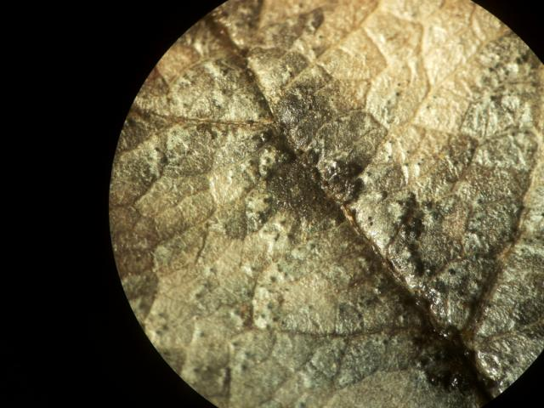
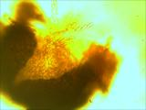
A Venturia inaequalis áttelelő képletei
pszeudotéciumok

Slide 42
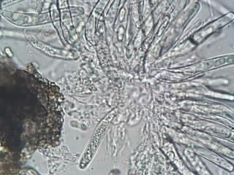
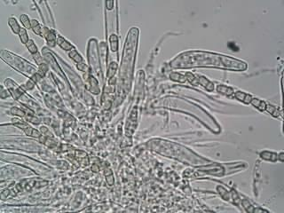
A pszeudotéciumok mikroszkópos vizsgálata
aszkuszok képződése
-mikroszkópos felvétel
aszkospórák képződése-
mikroszkópos felvétel

Slide 43
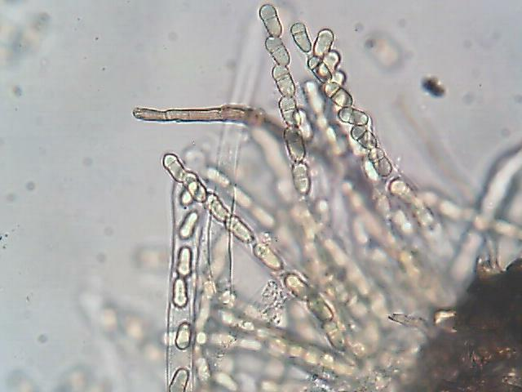
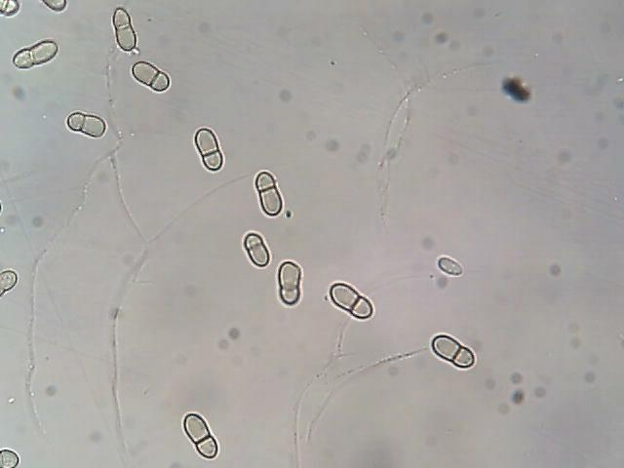
érett aszkospórák az aszkuszokban-
mikrószkópos felvétel
kiszabadult , fertőzőképes aszkospórák-mikroszkópos felvétel

Slide 44
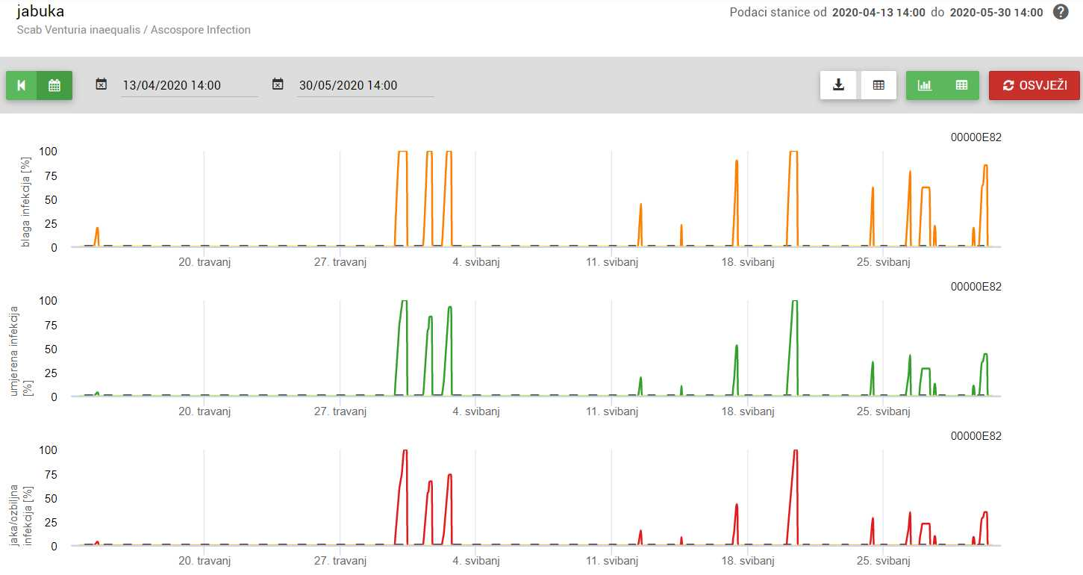
Fertőzéshez megfelelő időjárási feltételek a modell alapján

Slide 45
Mills táblázat
Hőmérséklet °C | A fertőzöttség mértéke |  |  | Lappangási idő napokban
 | Enyhe | Közepes | Erős
 | A levélnedvesség időszaka órában megadva, mely a fertőzés kialakulásához szükséges
5 ° | Több mint 2 nap | Több mint 2 nap | Több mint 2 nap | 22
6 ° | 26 | 34 | 51 | 20
7 ° | 21,5 | 27 | 40 | 19
8 ° | 18 | 23 | 34 | 18
9 ° | 15 | 20 | 30 | 17
10 ° | 14 | 19 | 28 | 16
11 ° | 12,5 | 17,5 | 26 | 15
12 ° | 11,5 | 16 | 24 | 14
13 ° | 10,5 | 15 | 22,5 | 13
14 ° | 10 | 14 | 21 | 12
15 ° | 9,5 | 13 | 20 | 11
16 ° | 9 | 12,5 | 19 | 10
17 ° | 9 | 12 | 18 | 9
18 ° | 9 | 12 | 18 | 8
19 ° | 9 | 12 | 18 | 8
20 ° | 8 | 12 | 18 | 8
21 ° | 9 | 12 | 18 | 8
22 ° | 9 | 12 | 18 | -
23 ° | 9 | 12 | 18 | -
24 ° | 9,5 | 12,5 | 19 | -
25 ° | 10,5 | 14 | 21 | -

Slide 46
Kedvező feltételek az elsődleges fertőzések kialakulásához 2020-ban (április-május) -04.30 - 05.02. ( 13,2 C, 14 óra levélnedv. – 13-14 nap lappangási idő) -20.05. az első ventúriás foltokat foltokat május 15-én regisztráltuk

Slide 47
Primáris fertőzések levélen

Slide 48
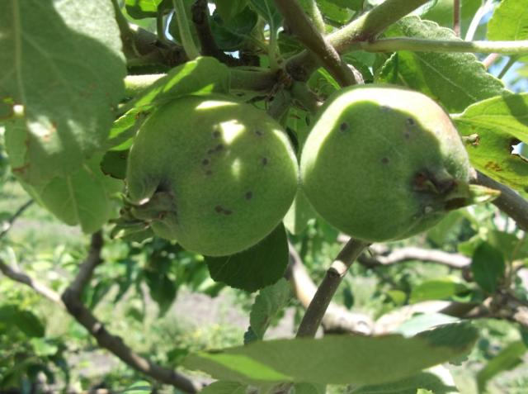
Varasodás tünetei termésen

Slide 49
Feromoncsapda (almamoly rajzáskövetése)

Slide 50
Almamoly rajzásdinamikája

Slide 51
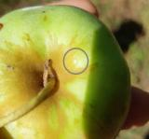
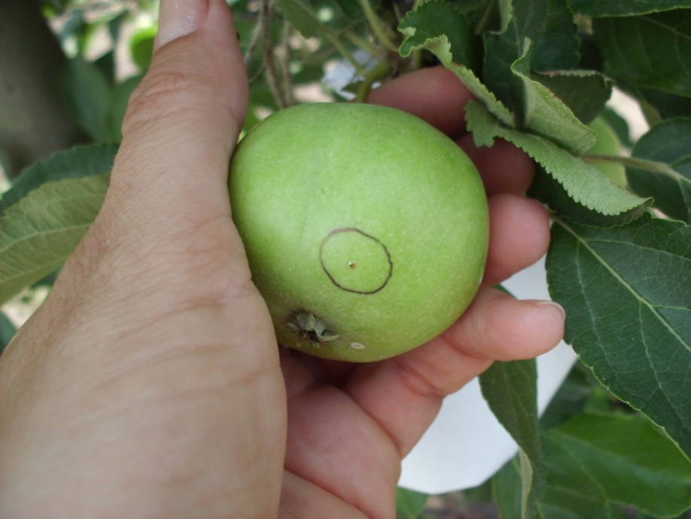
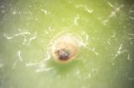
Vizuális megfigyelések-monitoring
almamoly friss tojása termésen
almamoly tojás-”piros oreol”
tojás lárvakelés előtt

Slide 52
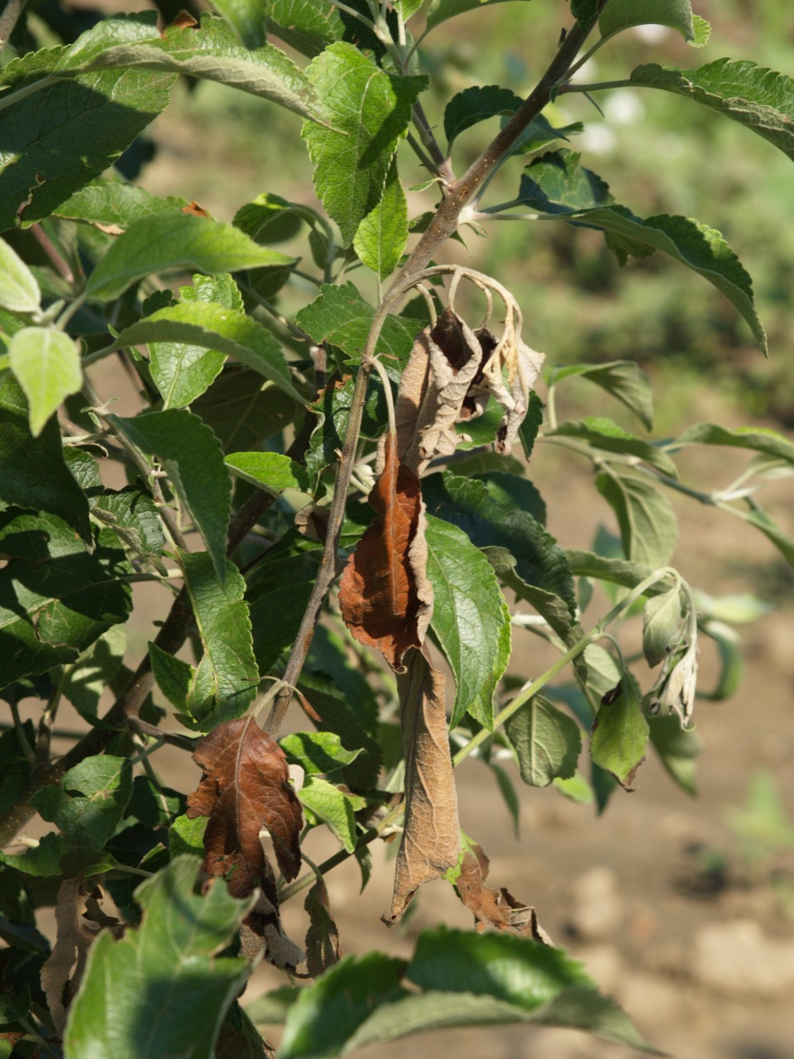
Tűzelhalás –Erwinia amylovora tünetek

Slide 53
Mezőgazdasági szakszolgálatok- kísérleti parcellák, kísérletek

Slide 54
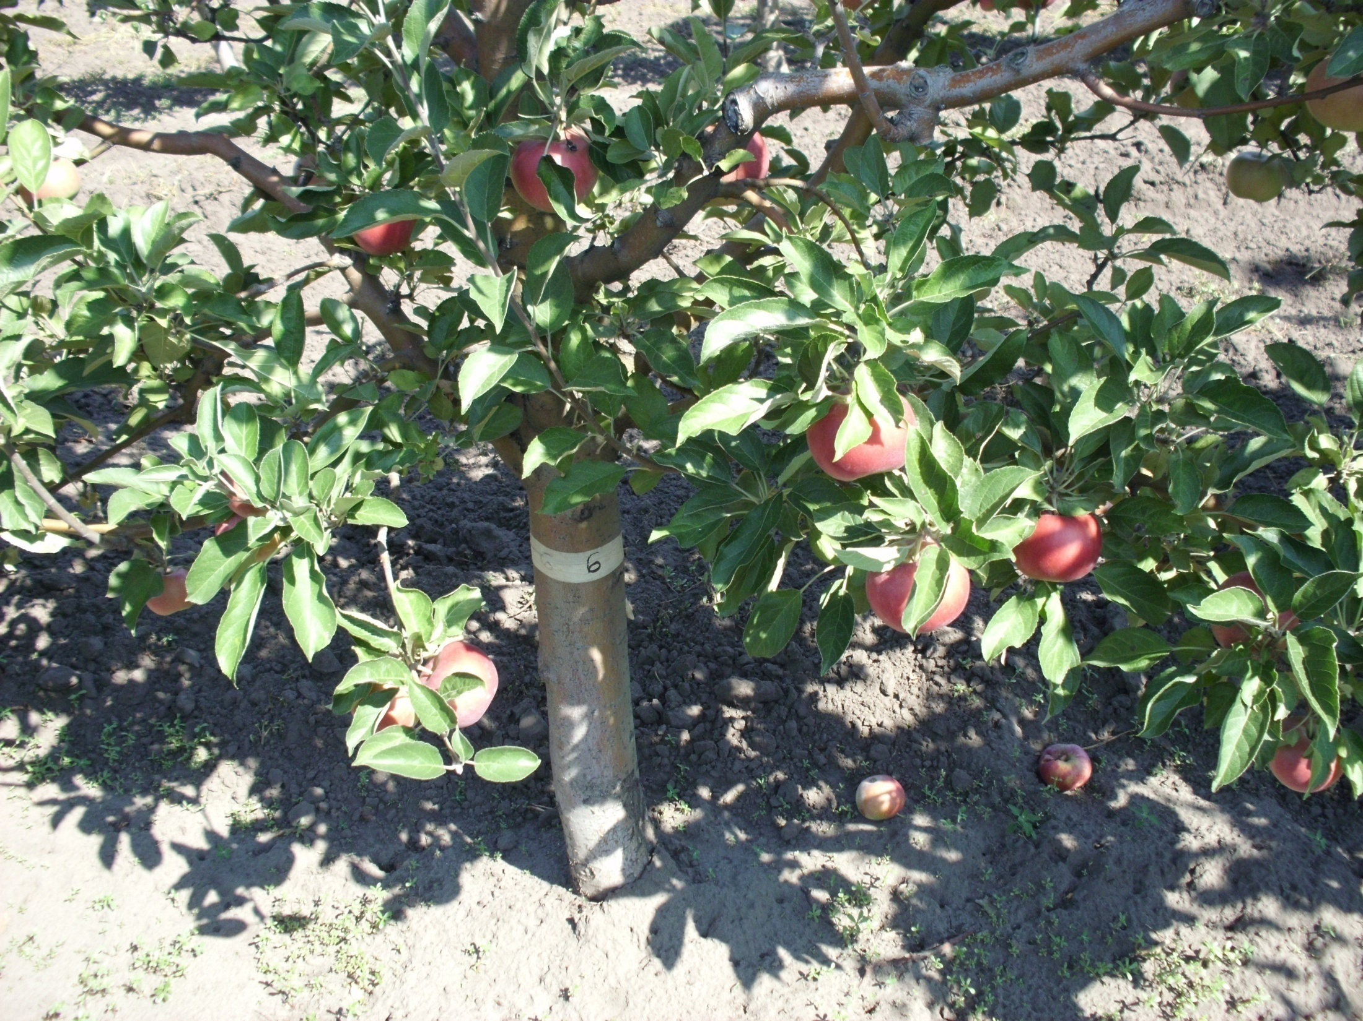

Slide 55
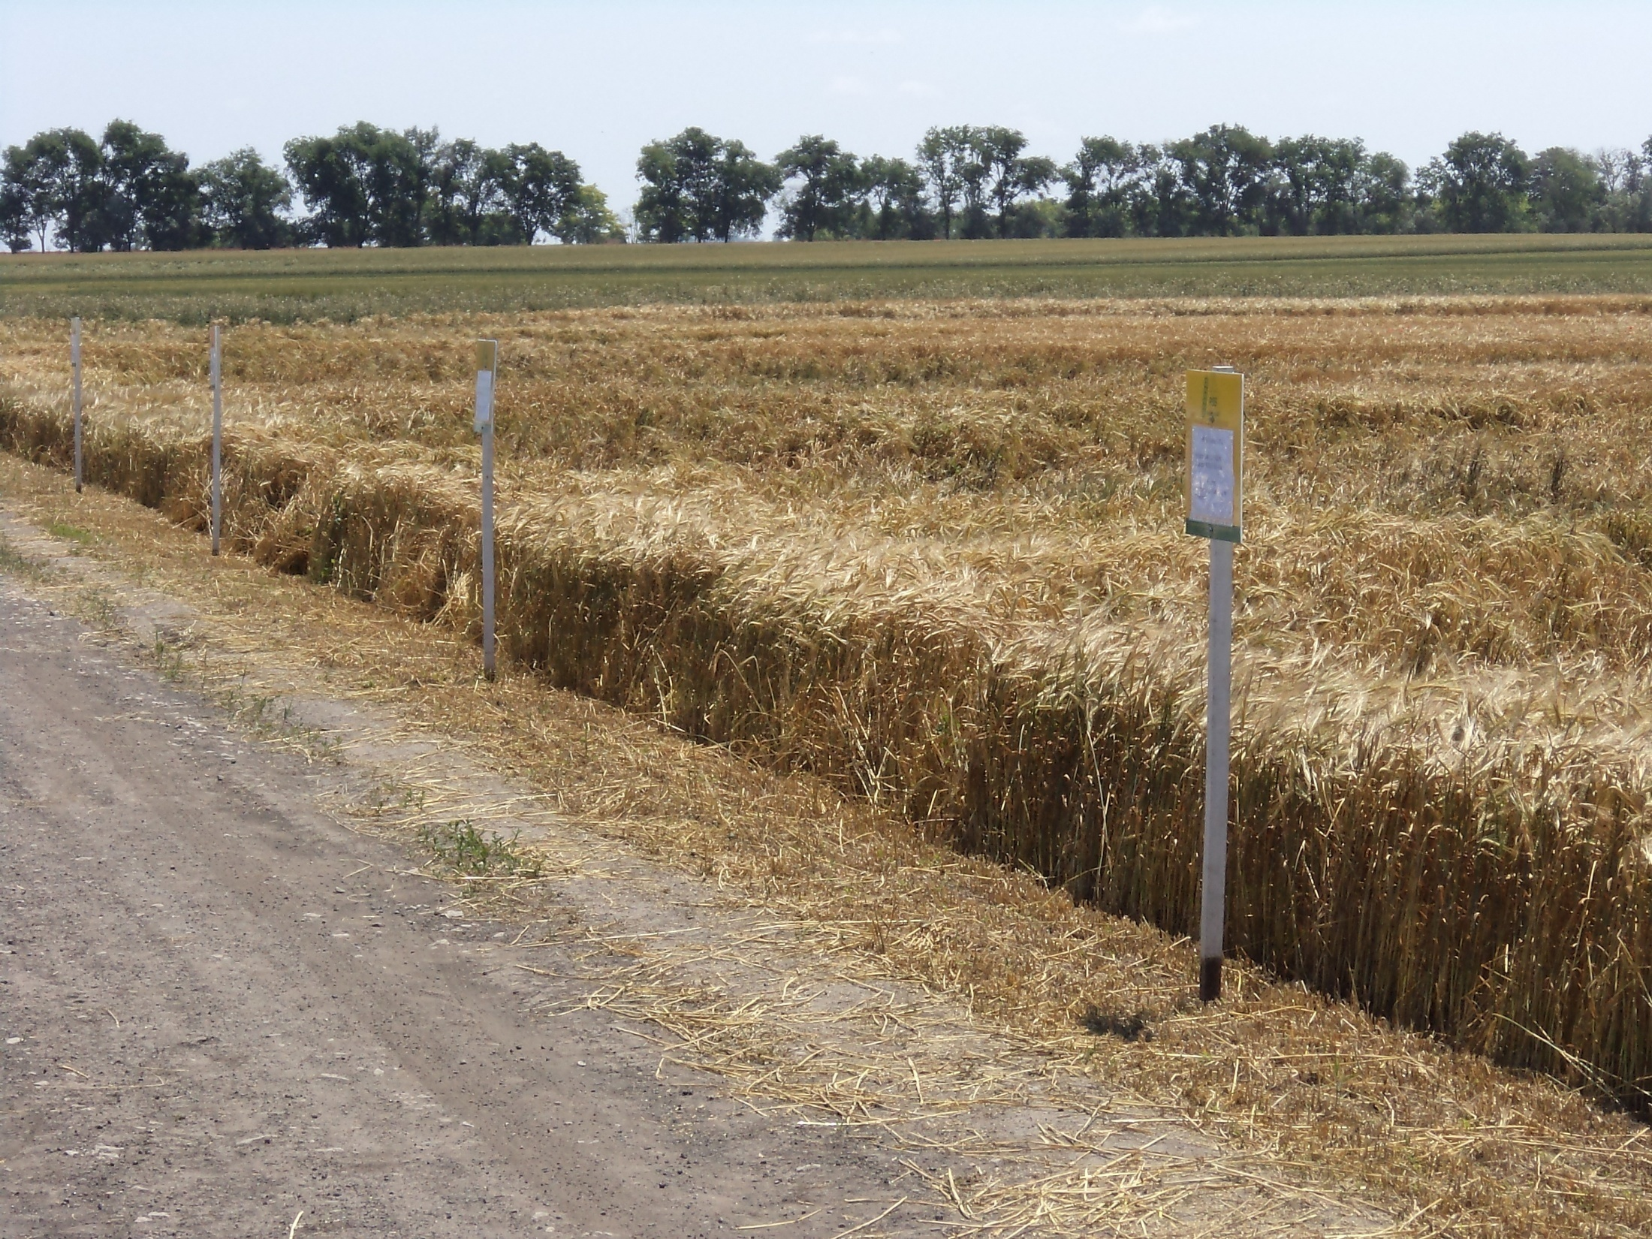

Slide 56
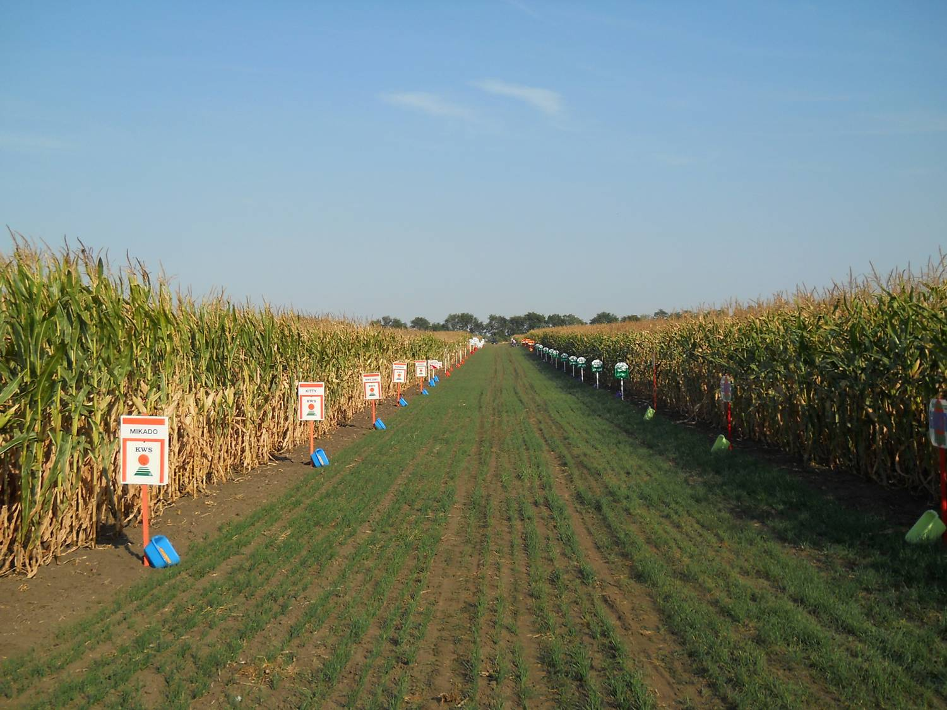

Slide 57
Kísérleti gyümölcs mintaparcella Intenzív gyümölcstermesztés

Slide 58
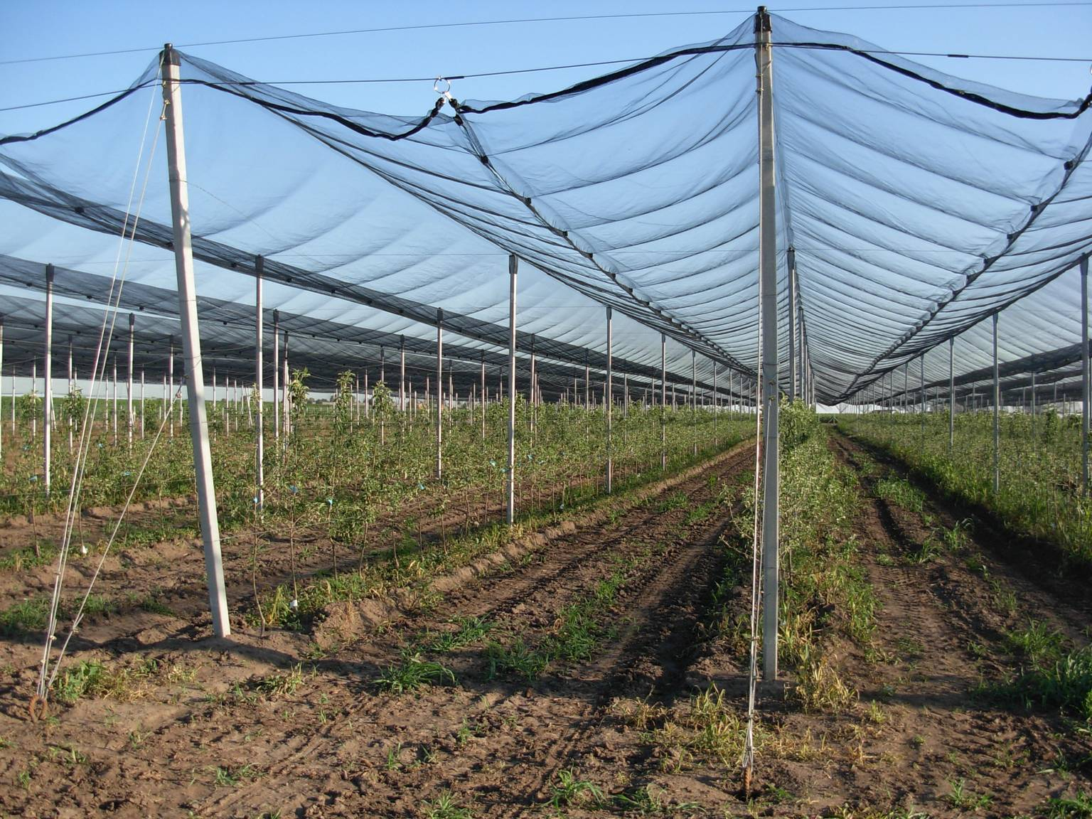

Slide 59
